Slide 1
Από τη UML στον Κώδικα
Μέρος Β

Slide 2
περιεχόμενα παρουσίασης
Αμφίδρομες συσχετίσεις
Συσσωμάτωση
Σύνθεση
Διαγράμματα ακολουθίας

Slide 3
αμφίδρομες συσχετίσεις
Μία αμφίδρομη συσχέτιση υλοποιείται με δύο μονόδρομες. Υπάρχει όμως μία πολύ σημαντική διαφορά. Όλες οι αλλαγές στη μία μονόδρομη συσχέτιση θα πρέπει να απεικονίζονται στην άλλη.
Μία αμφίδρομη συσχέτιση μεταξύ δύο κλάσεων σημαίνει αυτόματα ότι οι δύο κλάσεις είναι αμοιβαία εξαρτώμενες.
Η σύζευξη των κλάσεων με αμφίδρομη συσχέτιση είναι υψηλότερη της σύζευξης με μονόδρομη. Οι αμφίδρομες συσχετίσεις δυσχεραίνουν και τη συντήρηση του λογισμικού.

Slide 4

αμφίδρομες συσχετίσεις
public class Item {
private Book book;
public Book getBook() { return book; }
}
public class Book {
private Set<Item> items = new HashSet<Item>();
public void addItem(Item item) {//…}
public void removeItem(Item item) {//…}
}

Slide 5
αμφίδρομες συσχετίσεις
public class Item {
private Book book;
public void setBook(Book book) {
if (this.book != null) {
this.book.friendItems().remove(this);
}
this.book = book;
if (this.book != null) {
this.book.friendItems().add(this);
}
}
public Book getBook() {
return book;
}
}

Slide 6
αμφίδρομες συσχετίσεις
public class Book {
private Set<Item> items = new HashSet<Item>();
public Set<Item> getItems() { return new HashSet<Item>(items); }
public void addItem(Item item) {
if (item != null) { item.setBook(this); }
}
public void removeItem(Item item) {
if (item != null) { item.setBook(null); }
}
Set<Item> friendItems() {
return items;
}
}

Slide 7
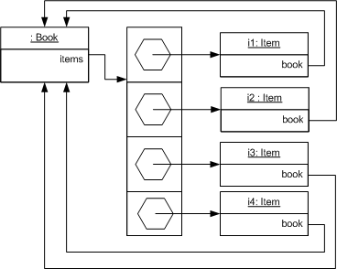
αμφίδρομες συσχετίσεις

Slide 8
συσσωμάτωση
Η διαφορά μεταξύ της απλής συσχέτισης και της συσσωμάτωσης είναι περισσότερο εννοιολογική.
Η Java δεν προσφέρει κάποια διάκριση μεταξύ της απλής συσχέτισης και της συσσωμάτωσης.
Αν ο σχεδιαστής χρησιμοποιήσει τη συσσωμάτωση στη σχεδίαση, θα πρέπει να συμφωνήσει με τους προγραμματιστές για την ερμηνεία της συσσωμάτωσης κατά την υλοποίηση.
Μία πιθανή εννοιολογική ερμηνεία της συσσωμάτωσης (χωρίς να είναι και η μόνη) είναι ότι το όλο δεν μπορεί να λειτουργήσει χωρίς το τμήμα του.

Slide 9

συσσωμάτωση
public class Car {
Engine engine;
public void drive() throws CarException {
if (engine == null ) {
throw new CarException();
}
// ο κώδικας της οδήγησης
}
}
Δεν μπορούμε να οδηγήσουμε ένα αυτοκίνητο χωρίς τον κινητήρα του, οπότε η κλήση της μεθόδου drive, χωρίς να υπάρχει κινητήρας, δίδει εξαίρεση.

Slide 10
σύνθεση
Η σύνθεση είναι μία ιδιαίτερη περίπτωση της συσχέτισης όλου / τμήματος, μόνο που συνοδεύεται με κάποιους περιορισμούς.
Οι περιορισμοί είναι ότι το αντικείμενο τμήμα ανήκει αποκλειστικά σε ένα αντικείμενο όλο και ότι το αντικείμενο όλο διαχειρίζεται πλήρως τον κύκλο ζωής του αντικειμένου τμήμα.

Slide 11

σύνθεση (μεταβίβαση)
public class Borrower {
private Address address = new Address();
public void setStreet(String street) { address.setStreet(street); }
public String getStreet() { return address.getStreet(); }
public void setNumber(String number) {address.setNumber(number); }
public String getNumber() { return address.getNumber(); }
//Όλες οι μέθοδοι πρόσβασης της Address
}

Slide 12
σύνθεση (αντίγραφα αντικειμένων)
public class Borrower {
private Address address;
public void setAddress(Address address) {
this.address = address == null ? null : new Address(address);
}
public Address getAddress() {
return address == null ? null : new Address(address);
}
}

Slide 13
κληρονομικότητα και διεπαφές
Η χρήση της κληρονομικότητας, της υλοποίησης και των διεπαφών παρέχει συγκεκριμένες οδηγίες στον προγραμματιστή για τη μετάβαση από το σχέδιο στον κώδικα.
Η μεταφορά της κληρονομικότητας και της υλοποίησης των διεπαφών από τη UML στη Java είναι και πάλι σχεδόν αυτόματη. Η μεγαλύτερη ίσως ασυνέπεια μεταξύ της UML και της Java είναι ότι η Java δεν υποστηρίζει την πολλαπλή κληρονομικότητα.

Slide 14
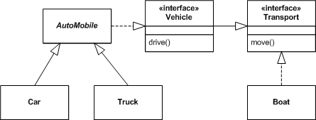
κληρονομικότητα και διεπαφές

Slide 15
κληρονομικότητα και διεπαφές
public interface Transport {
public void move();
}
public interface Vehicle extends Transport {
public void drive();
}
public abstract class AutoMobile implements Vehicle {
public void drive() { …. }
public void move() { …. }
}

Slide 16
κληρονομικότητα και διεπαφές
public class Car extends AutoMobile {
// Η κλάση Car κληρονομεί την υλοποίηση της μεθόδου drive.
// Η μέθοδος drive μπορεί να επαναοριστεί
}
public class Truck extends AutoMobile {
// Η κλάση Truck κληρονομεί την υλοποίηση της μεθόδου drive.
// Η μέθοδος drive μπορεί να επαναοριστεί
}
public class Boat implements Transport{
public void move() {
// Η κλάση Boat υλοποιεί τη μέθοδο move }
}

Slide 17
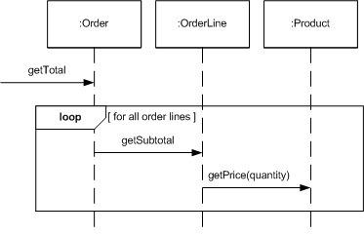
διαγράμματα ακολουθίας

Slide 18
διαγράμματα ακολουθίας
public class Order {
private Set<OrderLine> orderLines = new HashSet<OrderLine>();
public int getTotal() {
int total = 0;
for(OrderLine orderLine : orderLines) {
total += orderLine.getSubTotal();
}
return total;
}
}

Slide 19
διαγράμματα ακολουθίας
public class OrderLine {
private int quantity; private Product product;
public int getSubTotal() {
return product.getPrice(quantity);
}
}
public class Product {
private int price;
public int getPrice(int quantity) {
return price * quantity;
}
}

Slide 20
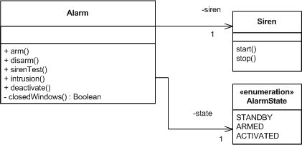
μηχανές καταστάσεων
Για αντικείμενα με διακριτές καταστάσεις απεικονίζουμε τις διαφορετικές (πχ με απαρίθμηση)
Τα γεγονότα γίνονται μέθοδοι του αντικειμένου
Εντός των μεθόδων γίνεται η αλλαγή της κατάστασης

Slide 21
η κλάση Alarm (1)
public class Alarm {
private AlarmState state = AlarmState.STANDBY;
private Siren siren = new Siren();
public AlarmState getState() {
return state;
}
public void disarm() {
if (AlarmState.ARMED.equals(state)) {
System.out.println("Going to STANDBY ...");
state = AlarmState.STANDBY;
}
}
…

Slide 22
η κλάση Alarm (2)
public void sirenTest() {
if (AlarmState.STANDBY.equals(state)) {
System.out.println("Going to ACTIVATED ...");
state = AlarmState.ACTIVATED;
siren.start();
}
}
public void intrusion() {
if (AlarmState.ARMED.equals(state)) {
System.out.println("Going to ACTIVATED ...");
state = AlarmState.ACTIVATED;
siren.start();
}
}
…

Slide 23
η κλάση Alarm (3)
public void deactivate() {
if (AlarmState.ACTIVATED.equals(state)) {
System.out.println("Going to STANDBY ...");
siren.stop();
state = AlarmState.STANDBY;
}
}
public void arm() {
if (AlarmState.STANDBY.equals(state) && closedWindows()) {
System.out.println("Going to ARMED ...");
state = AlarmState.ARMED;
}
}
…

Slide 24
η κλάση Alarm (4)
private boolean closedWindows() {
return true;
}
}

